Slide 1
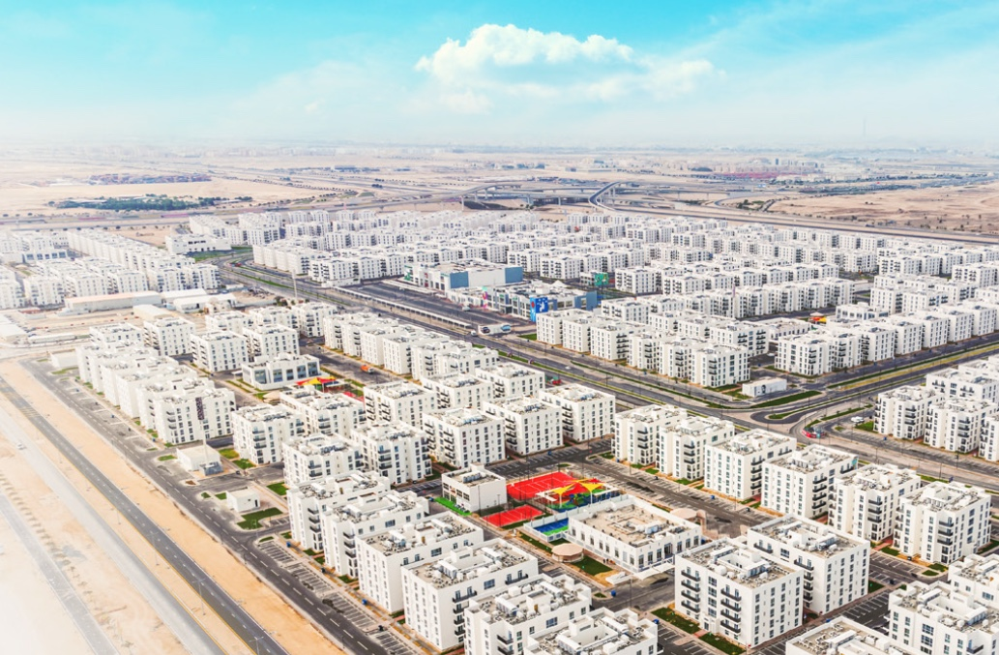

العرض التقديمي للمُستثمرين
ديسمبر 2023

Slide 2
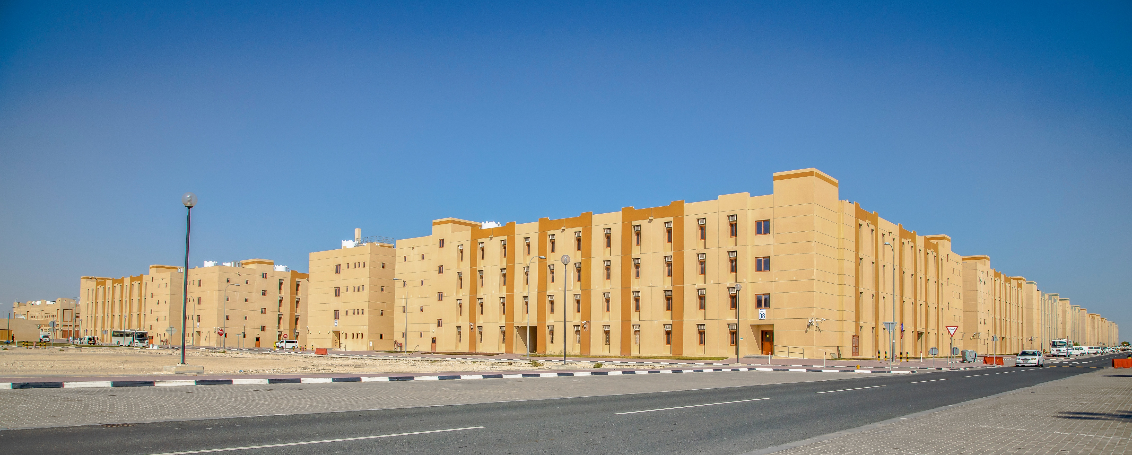
تم إعداد المعلومات الواردة في هذا العرض التقديمي من قِبل شركة بروة العقارية ش.م.ع.ق.("بروة") استناداً إلى معلومات تم الحصول عليها من مصادر يُعتقد أنها موثوقة ولكن الشركة لا تضمن وغير مسؤولة عن دقة أو اكتمال هذه المعلومات.
باستثناء بيانات الحقائق التاريخية، قد تتضمن المعلومات الواردة هنا توقعات أو بيانات تطلعية أخرى فيما يتعلق بأحداث مستقبلية أو الأداء المالي المستقبلي لشركة بروة. تلك البيانات التطلعية ليست ضمانات أو وعود بأداء مالي مُستقبلي. لا يجوز اعتبار البيانات التطلعية المذكورة في هذا العرض التقديمي على أنها تعهد من قبل بروة أو إدارتها أو أي شخص آخر بأن أهداف أو خطط بروة سيتم تحقيقها.
قد تختلف النتائج الفعلية والأحداث المستقبلية جوهرياً عن تلك المُتوقعة في تلك البيانات التطلعية. أي بيان تطلعي يعبر فقط عن التاريخ الذي صدر فيه. المخاطر والشكوك تنشأ من حين لآخر، ومن المُستحيل التنبؤ بتلك الأحداث أو كيفية تأثيرها على بروة أو تسببها في اختلاف النتائج أو الأداء أو الإنجازات الفعلية جوهرياً عن أي توقعات للأداء المستقبلي أو النتائج المعبر عنها أو الضمنية بموجب تلك البيانات التطلعية.
لا تتحمل بروة أى التزام بتحديث أو مراجعة أي بيان تطلعي موجود في هذا العرض التقديمي، سواء كنتيجة لمعلومات جديدة أو أحداث مُستقبلية أو غير ذلك.
تم تقريب الأرقام، وقد تظهر اختلافات التقريب خلال العرض التقديمي.
إخلاء
المسؤولية

Slide 3
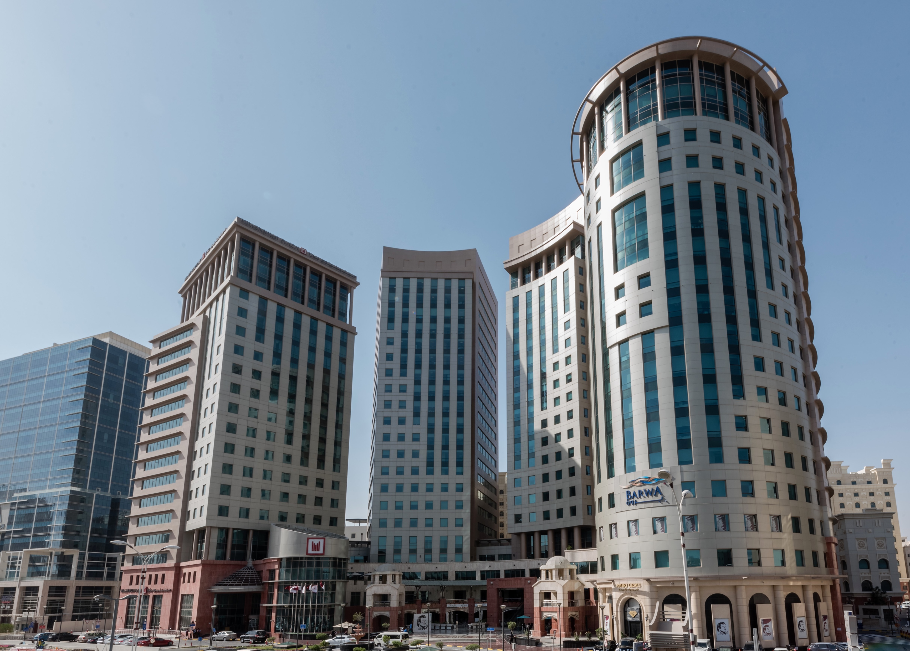
مُلخص النقاش
لمحة عن بروة
الأساس الاستثماري
الاقتصاد القطري
سِجل المسار المالي
المُلحق

Slide 4
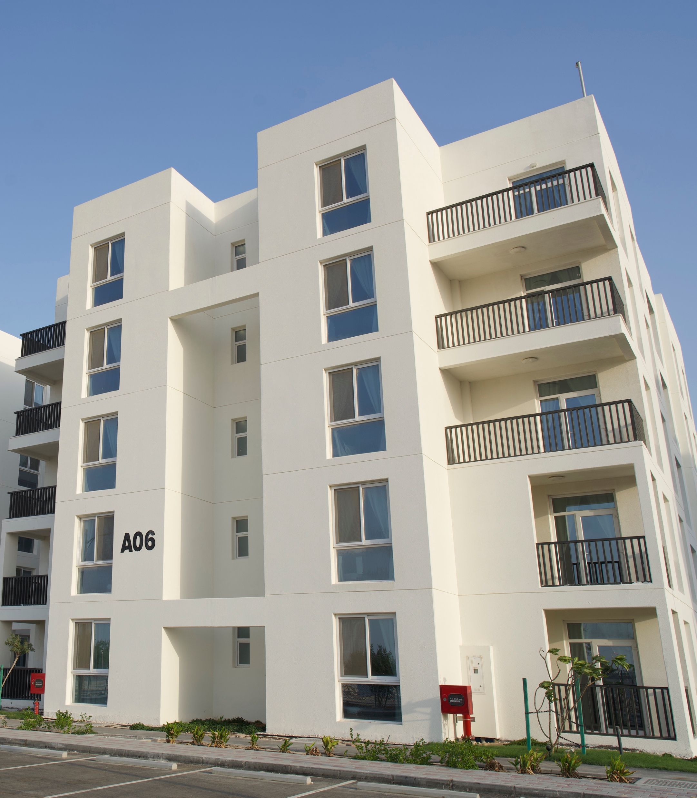
لمحة عن بروة
نحن إحدى الشركات الرائدة في مجال التطوير العقاري، مقرها الرئيسي في الدوحة - قطر.
نقوم بإنشاء وإدارة العقارات التي تعكس الاحتياجات المُتغيرة للأشخاص الذين يعيشون ويعملون ويزورون البلاد.
رؤيتنا
أن تكون بروة شركة عقارية موثوق بها ومتميزة بالقيم المهنية والجودة المؤسسية وبتحقيق العوائد المُستدامة لمُساهميها
مُهمتنا
ابتكار وادارة بيئة معيشية أفضل بطريقة فعالة وذلك من أجل العيش والعمل والاستمتاع للأشخاص
الريادة
العمل الجماعي
قيمُنا
الالتزام
النزاهة
الموثوقية
خبرتنا في تطوير وتأجير وإدارة أصولنا، بناءً على فهمنا للعُملاء،
تعود على بروة ومساهميها بمنفعة كبيرة.

Slide 5

تم توزيع أرباح بقيمة 3,6 مليار ريال قطري في اخر خمس سنوات
09
01
5,5 مليون متر مربع
مساحة المبانى قيد التشغيل
08
02
صافي الديون من حقوق الملكية 57%
مُساهم رئيسي في تنمية قطر
الريادة في الإسكان
الميسر
يبلغ مخزون الأراضي مليون متر مُربع، في قطر 1.95 مملوكة بنسبة 46%.
07
03
14,069 وحدة سكنية تقريباً 55,000 غُرفة لسكن العمال قيد التشغيل
06
04
حوالي 80% من الايرادات التشغيلية⁽²⁾ عبارة عن ايرادات من الايجارات
أرباح نقدية إيجابية⁽¹⁾ منذ 2014
05
مزيج متوازن من المشاريع يحقق استقراراً في العائد على الإيجار
1) الأرباح النقدية = صافي إيرادات الإيجارات والتأجير التمويلي + صافي إيرادات الخدمات الإستشارية وخدمات الأخرى + ربح من بيع عقارات وخدمات الإنشاءات + مصروفات عمومية وإدارية + صافي خسائر تدني القيمة + صافي تكلفة التمويل + مصروفات ضريبة الدخل.
2) الايرادات التشغيلية والأرباح التشغيلية لا تتضمن ربح من بيع عقارات وخدمات الانشاءات وربح من بيع شركات مستثمر فيها بطريقة حقوق الملكية.

Slide 6
الأساس الاستثماري

Slide 7
الاستثمار في بروة
الإرتقاء في سلسلة القيم
التواجد عبر النظام الإيكولوجي العقاري
التوجه نحو القطاع السكني المتوسط وفوق المتوسط في المدن المُطورة حديثاً مثل مدينة لوسيل
تقوم بروة بالتطوير وفق احتياج السوق العقاري ومن خلال الشراكة مع الحكومة عن طريق المشاريع المطروحة من قبل هيئة الاشغال العامة ووزارة التربية والتعليم العالي .
حلول الإسكان الميسر للعائلات والعُمال.
عقارات تجارية بما في ذلك المكاتب والمحلات التجارية والمستودعات بهدف دعم التنمية الصناعية في قطر
ممثل لسوق العقــارات القطــري
ميزانية عمومية قوية
مجموعة مُتوازنة من الأصول التشغيلية
صافي الديون من حقوق الملكية بنسبة 57%
تدفقات نقدية متكررة .
توزيع أرباح نقدية بقيمة 3,6 مليارات ريال قطري (2018 - 2022)
14,069 وحدة سَكنية وتقريباً 55,000 غرفة لسكن العُمال
ما يقارب من 365,000 متر مربع من المكاتب ومنافذ البيع
اكثر من 448,000 متر مربع من المخازن و ورش العمل
232 غرفة فندقية
الإيرادات والأرباح المتكررة
قوة مُتأصلة تم إنشاؤها مع مُرور الوقت
تمثل ايرادات الايجارات حوالي 80% من مجموع الايرادات التشغيلية
94% من الأرباح التشغيلية هي من صافي إيرادات الإيجارات
5.5 مليون متر مُربع مساحة المباني قيد التشغيل.
أراضٍ فضاء تقدر 2.02 مليون متر مربع (1.95 مليون متر مربع* في قطر مملوكة بنسبة 46%).
إقرار بقوة العلامة التُجارية.

Slide 8
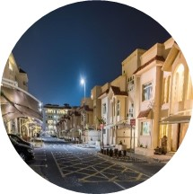
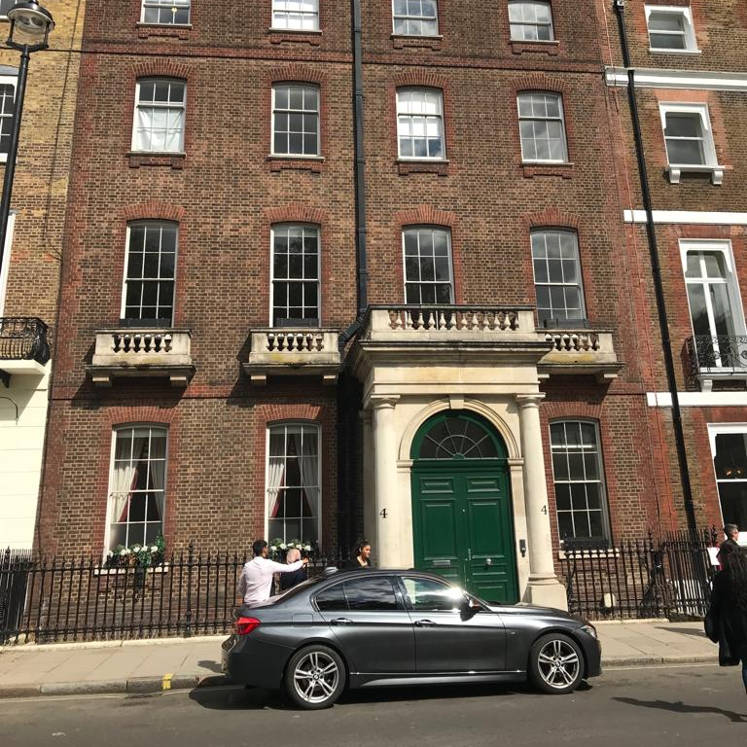
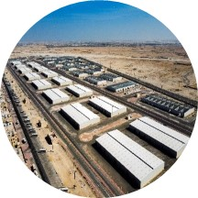
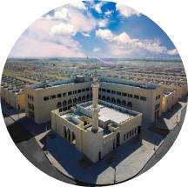
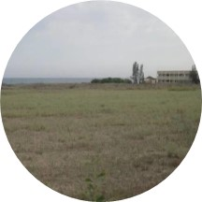
بروة العقارية – استعراض للمَحفظة العقارية
الصناعية
اكثر من 448,000 متر مربع ورش عمل ومخازن
الأراضي غير المطورة
1.89 مليون متر مربع من الأراضي المحلية
تقريباً 70,000 متر مربع من الأراضي الدولية
المبانى السكنية
14,069 وحدة سكنية (شقق وفلل)
التجارية
ما يقارب من 365,000 متر مُربع تجاري ( محلات ومطاعم و مكاتب)
232 غرفة فندقية
3,267 متر مُربع عقارات في المملكة المُتحدة
سكن العُمال
تقريباً 55,000 غٌرفة سكن للعُمال.

Slide 9
محفظة أصول متوازنة
9%
التجزئة
4%
مكاتب
35%
استخدامات مختلفة
50%
سكني
عائد الإيجار على العقارات التشغيلية **
عائد الإيجار على إجمالي العقارات الاستثمارية*
التوجه الحالي
التوجه المستقبلي
تُوفر العقارات السكنية مع غرف العُمال الإيرادات المتكررة المتوقعة.
تعمل الممتلكات متعددة الاستخدامات على الاستفادة من الوحدات التجارية والسكنية بشكل فعال.
قطاع المستودعات يدعم التوجه الحكومي نحو التصنيع.
الدخول في تطوير الأصول التي تتماشي مع متطلبات السوق طويلة الأمد.
بناء وحدات سكنية متميزة وبأسعار معقولة.
زيادة التطوير في مناطق التملك الحر مثل لوسيل.
التطلع مستقبلاً إلى الاستمرار في تطوير المشاريع بناء على طلب السوق وأصحاب العلاقة.
* يتم عرض عائد الإيجار على القيمة العادلة للمحفظة التشغيلية لشركة بروة العقارية.
** العائد = الايرادات / الاستثمارات العقارية بالقيمة العادلة ( أصول تشغيلية + عقارات قيد التطوير + أراضي فضاء)

Slide 10
القوة المتأصلة المبنية بمرور الوقت نتج عنها سمعة قوية للعلامة التجارية...
الالتزام بالوقت
الجودة
مطور ومشغل مشهود له لمجموعة من الأصول التى تم تسليمها في الموعد المحدد.
تمكنت "بروة" من الانتهاء من تشييد مشروع مدينتنا، الذي يضم 6,780 وحدة سكنية ، و 25,000 متر مُربع مساحة تجارية، وكذلك مشروع الحي الأرجنتيني، الذي يضم 16,848 غرفة، و 15,000 متر مُربع مساحة تجارية، وذلك في الموعد المحدد خلال عام 2022.
مراقبة الجودة امر بالغ الاهمية مع الاخذ بعين الاعتبار جميع الاجراءات لخفض التكلفة.
اختبارات دورية للجودة خلال مراحل تطوير المشروع.
تضمن بروة جودة المشاريع على الرغم من حرصنا على التحكم في التكاليف.
متابعة الجودة العالية في المشاريع المستقبلية.
فعالية التكلفة
الخبرة المحلية
معرفة توجهات القطاع الخاص والحصول على التكلفة الأمثل والكفاءة العالية هي المجالات المحورية الرئيسية في التطوير.
تسعى بروة جاهدة لضمان اكتمال جميع المشاريع بتكاليف بناء تنافسية دون المساومة على الجودة.
فهم التفضيلات المحلية وقدرات القطاع الخاص المبنية والمحسنة بشكل فعال.
طرح نموذج مخصص لدعم رؤية قطر ، ويعتبر كشريك مفضل للمبادرات الحكومية.

Slide 11
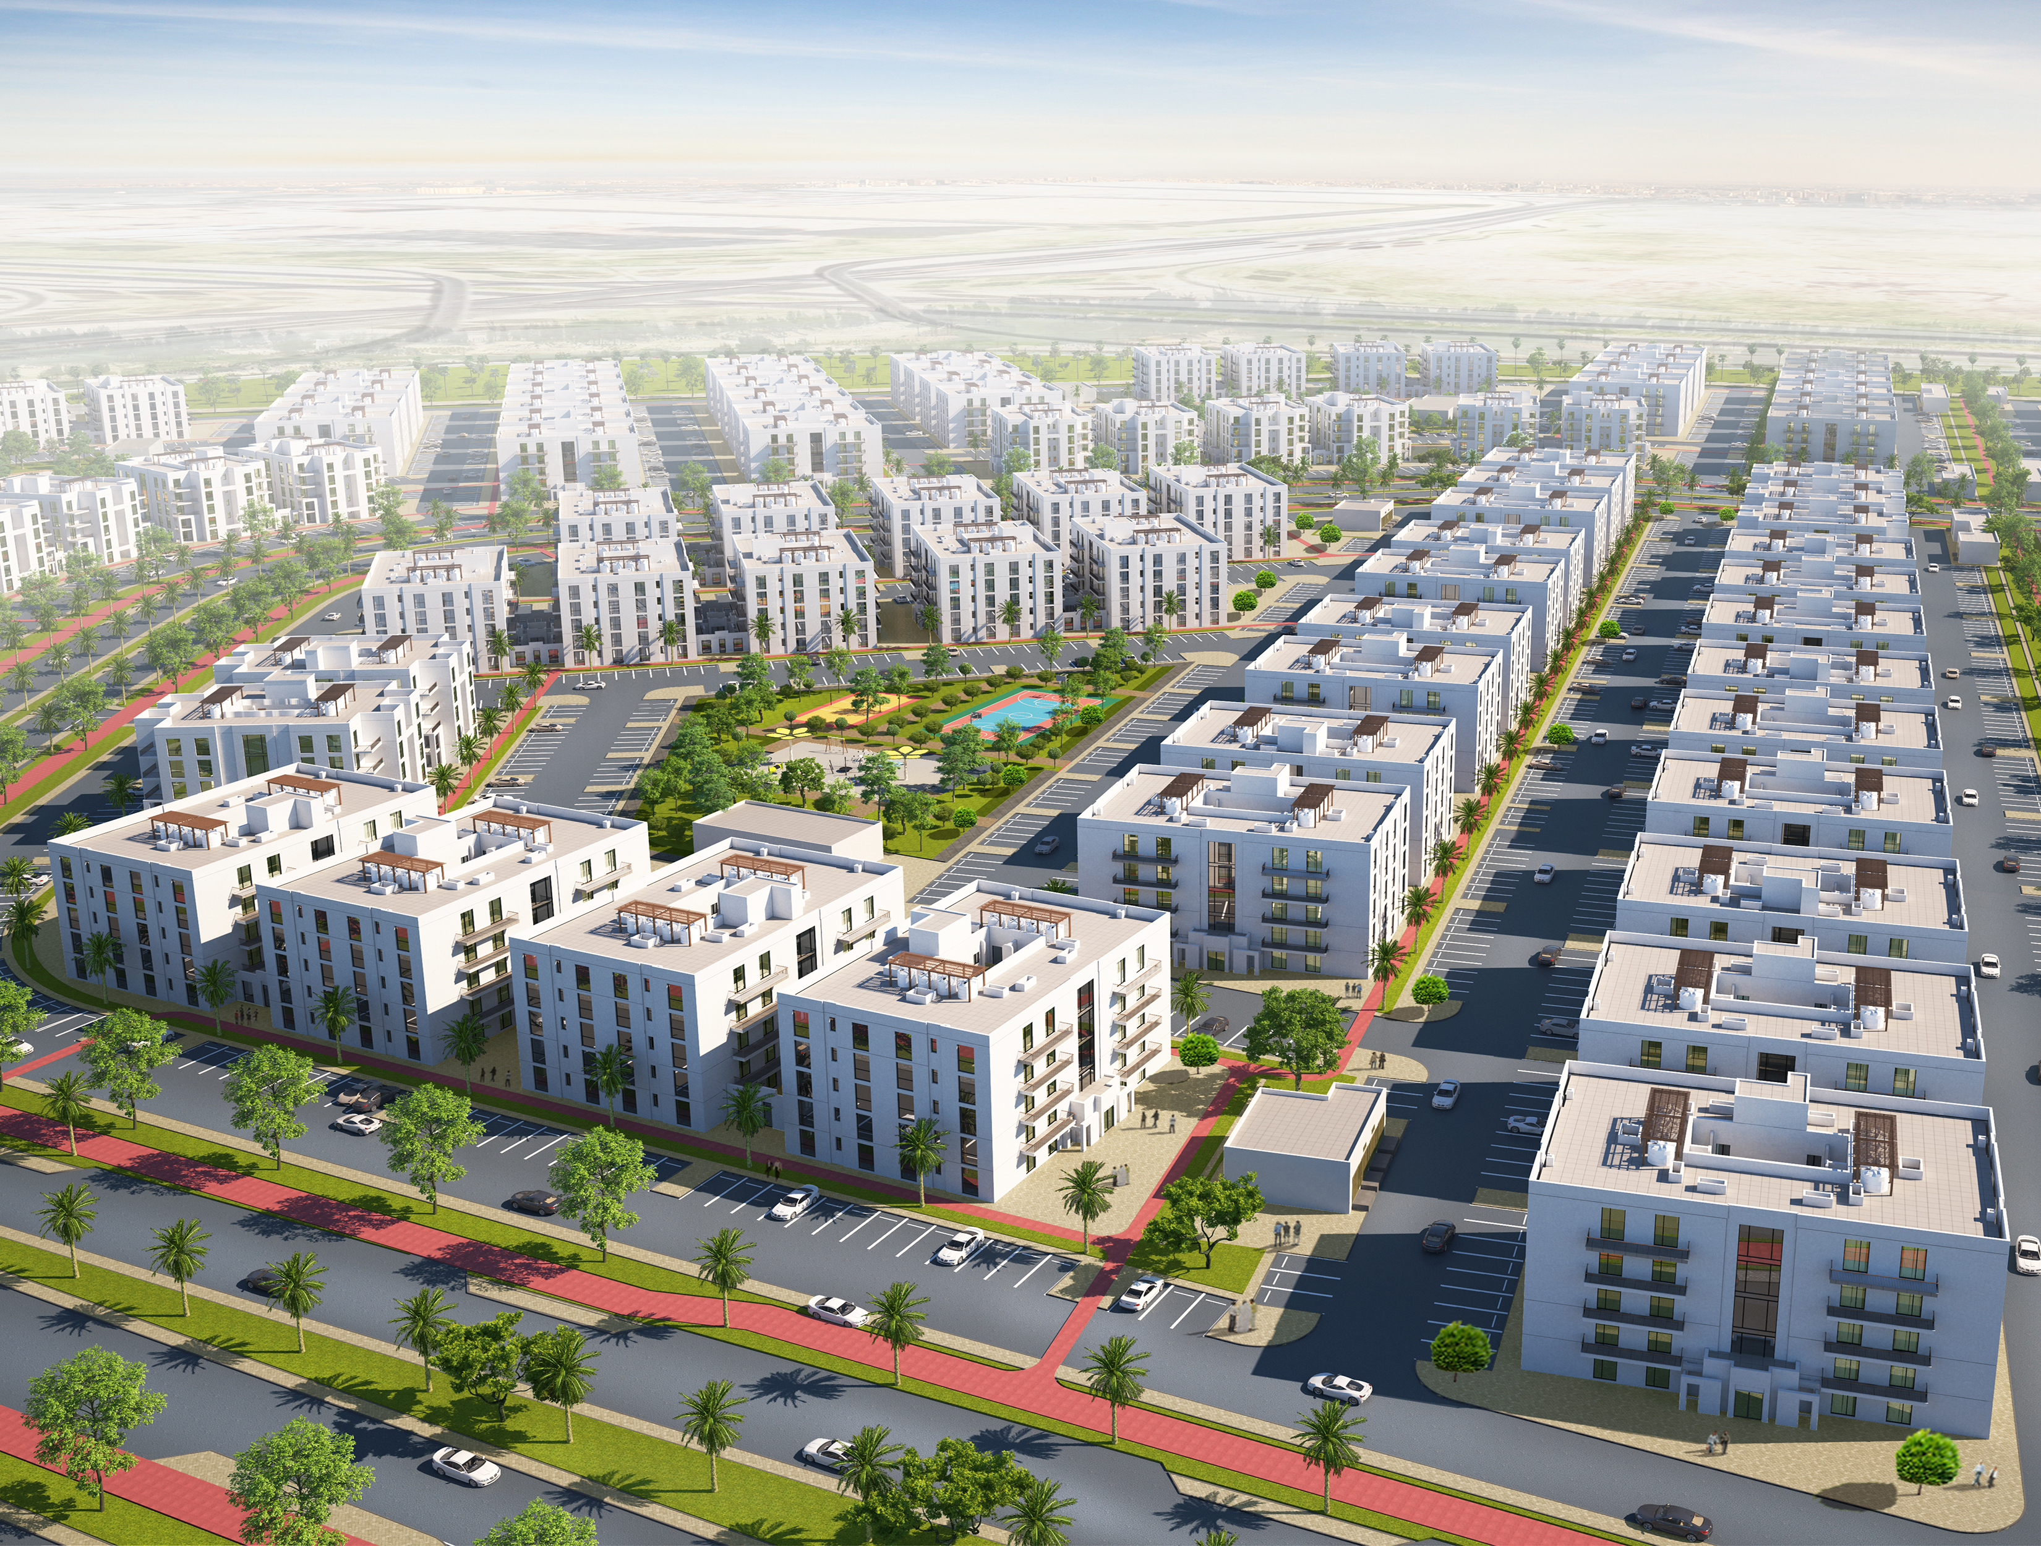
عوائد مجزية من الإيرادات المُتكررة والأرباح التشغيلية
الايرادات المتكررة توفر رؤية أفضل للتدفقات النقدية
مليون ريال قطري
للفترة المنتهية في 31 ديسمبر 2023
سكني
50%
مكاتب
4%
ايرادات ايجارات
٪ من الإيرادات
الأرباح التشغيلية من الايجارات
٪ من الإيرادات التشغيلية
تبلغ مساحة البناء 3.6 مليون متر مربع قيد التشغيل
الأصول المؤجرة مُوزعة ما بين القطاعات السكنية والتجارية والتجزئة
الهامش التشغيلي على العائدات لا يزال مستقراً عند 69٪ على الرغم من سيناريو كلي يتسم بالتحديات
ارتفاع الإشغال بشكل ثابت في قطاع الوحدات السكنية
~49%
من اجمالي الإيرادات هي من الإيجارات
~94%
من الأرباح التشغيلية من صافي الايجارات
الايرادات من الايجارات مستقرة
* الايرادات التشغيلية والأرباح التشغيلية لا تتضمن ربح من بيع عقارات وخدمات الانشاءات وربح من بيع شركات مستثمر فيها بطريقة حقوق الملكية.

Slide 12
الاحتراز الوقائي – والمساحة الكافية لنمو العائدات المُتزايد
قوة الميزانية العمومية توفر فرصة للنمو المتزايد
بيع العقارات في الوقت المُناسب ساهم بتوفر السيولة بدرجة كافية

Slide 13



سيولة مالية وفيرة لضمان توزيع رأس المال بحكمة
ملف استحقاق الدين* (مليون ريال قطري)
كما في 31 ديسمبر 2023 | مليون ر.ق.
13,615 | الدين
1,032 | النقد
12,583 | صافي الدين
21,982 | اجمالي حقوق الملكية
37,540 | اجمالي الموجودات
كما في 31 ديسمبر 2023 | النسب الرئيسية
0.57 | صافى الدين/ حقوق الملكية
0.34 | صافى الدين/ الموجودات
1,915 | السيولة
السيولة – 1,915 مليون ريال قطري (ديسمبر 2023)
880 مليون ريال قطري
622 مليون ريال قطري
413 مليون ريال قطري
النقد والأرصدة البنكية
عقارات للمتاجرة
الاستثمارات
* تعمل ادارة بروة حاليا على جدولة بعض الديون المستحقة للتمكن من إدارة التدفق النقدي بشكل إيجابي.

Slide 14
تحسين القيمة للمساهمين
مليار ريال قطري
عوائد أرباح مُغرية
نسبة توزيع أرباح نقدية صحية
أرباح إجمالية 7,3 مليار ريال قطري تم الإعلان عنها خلال الفترة 2014 - 2022

Slide 15




تعزيز محفظة الأصول
التأسيس الجيد
إضافة التنوع
سكني و تجاري
سكن عمال ولوجستيات
قطاع التعليم
الشراكة بين القطاعين العام والخاص
الفهم المتعمق للقطاع لمعرفة وقياس الطلب الملموس وتسليم الأصول التي تشمل الوحدات السكنية و التجارية والفنادق فئة 3-4 نجوم.
اختيار الاستخدام الأمثل للتطوير بما يتماشى مع ديناميكية السوق
تم تنفيذ قانون حظر الإسكان الغير منظم للعمال، الذي بدوره سيزيد الطلب على مساكن جديدة ذات نوعية أفضل لسكن العُمال.
تطوير قطاعات إسكان العمال والخدمات اللوجستية (المخازن) بشكل يتماشى مع متطلبات السوق.
خصصت الحكومة 19.2 مليار ريال قطري في عام 2019 (9.3 ٪ من إجمالي الميزانية) لقطاع التعليم؛ وتم تخصيص 6.8 مليار ريال قطري منها لبناء مدارس جديدة على مدى 5 سنوات
الشراكة مع اشغال ووزارة التربية والتعليم العالي لبناء 8 مدارس من خلال الشراكة بين القطاعين العام والخاص
التركيز على نظام الشراكة بين القطاعين العام والخاص يساهم في تقليل مخاطر السوق في مختلف القطاعات، بما في ذلك القطاع السكني والرعاية الصحية والترفيه.

Slide 16
التفوق للدفع نحو النمو المُستدام وتحقيق ربحية أكبر
كيف تستفيد بروة من ذلك؟
توسيع مناطق التملك الحُر
المنطقة
2004 (3 مناطق)
2019 (10 مناطق)
الفرص المتاحة:
إنشاء وحدات سكنية مثل دارة (أ) في لوسيل والتي تحتوي على وحدات سكنية متوسطة وفوق المتوسطة للبيع.
البيع مباشر لمخزون الأراضي العقارية للمستثمرين .
2 مليون متر مُربع.02
مخزون الأراضي الفضاء*
الخليج الغربي- (القطيفة)
اللؤلؤة - قطر
منتجع الخور
روضة الجنة
القصار
الدفنة
العنيزة
لوسيل
الخرايج
جبل ثعيلب
1 مليون متر مُربع.95
مخزون الأراضي الفضاء داخل قطر
حتى الآن كان هناك تأثير محدود، وذلك نظراً لأوضاع السوق، ومن المتوقع أن تنفيذ الإقامة الدائمة في الربع الثالث من سنة 2020 تأثير في :
خلق المزيد من الحوافز للمُستثمرين ومُلّاك العقارات الساكنين فيها لشراء العقارات في قطر
تنظيم سوق استثماري أكثر نضجاً، والذي سوف يتطور مع مرور الوقت
التنويع في الاختيارات المتاحة في السوق العقاري وزيادة نطاق الأسعار المطروحة.
في عام 2004، صادقت قطر علي القانون رقم 17 الذي يسمح للوافدين بشراء العقارات في المناطق المخصصة للتملك الحر، وهو ما يُعطي المُشتري الحق في ملكيه الأرض وكذلك المباني والمنشاءات القائمة.
بحلول مارس 2019، زاد عدد مناطق التملك الحر من 3 إلى 10.
المصدر : DTZ Research

Slide 17
الاقتصاد القطري

Slide 18



الاقتصاد القطري – نظرة عامة
من المُتوقع أن يُواصل الاقتصاد القطري زخم النمو
لمحة سريعة
التأهب للنمو طويل الأجل
مُحركات الطلب
عدد السكان: 3,05 مليون نسمة حتى شهر سبتمبر 2023 (المصدر: جهاز التخطيط والإحصاء)
الناتج المحلي الإجمالي (2023): 235,5 مليار دولار أمريكي (صندوق النقد الدولي, أكتوبر 2023)
الناتج المحلي الإجمالي/ للفرد الواحد 81,968 دولار أمريكي (تعادل القوة الشرائية، صندوق النقد الدولي أكتوبر 2023)
موارد الغاز الطبيعي في قطر هي المُحرك الاقتصادي الرئيسي في البلاد وتحتوي علي حوالي 14 ٪ من جميع احتياطيات الغاز الطبيعي المعروفة
شهدت قطر في السنوات الأخيرة مساهمة أعلى من القطاعات غير النفطية والغازية مثل العقارات والبنية التحتية والصناعة و الخدمات المالية كجزء من الناتج المحلي الإجمالي
يتوقع صندوق النقد الدولي 3,10% معدل نمو سنوي مركب للناتج المحلي الإجمالي لقطر في الفترة 2021-2028 (أسعار ثابتة(.
ومن المُتوقع ان يصل عدد السكان إلى 2,49 مليون بحلول عام 2028 بحسب صندوق النقد الدولي
الاقامة المؤقتة للوافدين في حال شراء عقار بقيمة 200,000 دولار أمريكي
رؤية قطر الوطنية 2030 تضع الأساس لخلق قوة دافعة للتنمية الشاملة على المدى الطويل.

Slide 19

العقارات القطرية – نظرة عامة
مُؤشر عقارات قطر
القطاع السكني
تعديل القانون الأخير لتوسيع نطاق الملكية الحرة في القطاع السكني والأخذ فيما بعد بنظام الإقامة المكون من طبقتين لتوفير المزيد من الحوافز للمالكين الأجانب على أن يكون لهم مالك صريح
يواجه القطاع السكني حاليا انخفاضاً في الطلب بسبب ارتفاع العرض في السوق.
قطاع البيع بالتجزئة
يشهد حاليا تدفقاً مُستمراً لمراكز التسوق الصغيرة والكبيرة في البلاد
أدى زيادة العرض إلى انخفاض الإيجارات في هذا القطاع وسط منافسة من مراكز التسوق الإقليمية الكبرى التي افتتحت حديثا.
القطاع التُجاري
يشهد توسعاً كبيراً في حيز المكاتب التجارية من الدرجة أ
ومن المُتوقع إضافه حيز مكتبي جديد لقطر في العقد القادم، ولا سيما في منطقة مارينا ومدينة الطاقة في لوسيل، والخليج الغربي، ومشيرب
قطاع الرعاية الصحية
إنشيتم العمل على مشاريع كبرى لتطوير خدمات الرعاية الصحية في قطر
مشاريع توسعة كُبرى، منها: مرافق مؤسسة حمد الطبية، ومراكز الرعاية الصحية الاولية، ومستشفى الطوارئ، بالإضافة إلى اء مراكز صحية جديدة على مدى خمسة سنوات
قطاع التعليم
الإنفاق على قطاع التعليم على الأجندة الاستراتيجية للحكومة بإجمالي إنفاق 19.2 مليار ريال قطري في موازنة 2019 ، بنسبة 9.3 % من إجمالي الإنفاق.
المشاريع التعليمية الرئيسية الجارية في مجال الهندسة والطب والقانون والصيدلة في جامعه قطر. كما يشمل التمويل أيضاً 6.8 مليون ريال قطري لإطلاق مدارس جديدة على مدى السنوات الخمس المُقبلة.
تدرس الحكومة الشراكة بين القطاعين العام والخاص لبناء المدارس، كما تطرح مناقصات لنفس الهدف.
المصدر: وزارة المالية - قطر

Slide 20
مُحركات الطلب
رؤية قطر الوطنية 2030
التملك الحر
للعقار
السياحة
الداخلية
المبادرات
الحكومية
ركائز التنمية الأربعة
التنمية البشرية:
تنمية جميع مُواطنيها لتمكينهم من الحفاظ على مُجتمع مُزدهر
التنمية الاجتماعية:
تطوير مُجتمع عادل وقائم علي الرعاية يستند إلى معايير أخلاقية عالية، وقادر على لعب دور هام في الشراكات العالمية بهدف التنمية
التنمية الاقتصادية:
تنمية اقتصاد تنافسي ومُتنوع قادر علي تلبية احتياجات جميع افراد شعبها وتأمين مُستوي معيشي مُرتفع لهم في الحاضر والمستقبل على حد سواء
التنمية البيئية:
إدارة البيئة بحيث يكون هناك انسجام بين النمو الاقتصادي والتنمية الاجتماعية وحماية البيئة.
التوسع في شبكة عقارات التملك الحر والمستأجر كان محرك رئيسي لقطر للانتقال من الاقتصاد القائم على الإيجار إلى الاقتصاد القائم على المبيعات، مؤديًا إلى تأثير واضح على العقارات المحلية، مما سيزيد استثمارات فئة الوافدن.
واصلت الهئية العامة للسياحة تعزيز أعداد الزوار بعد السماح لمواظني 80 دولة بالدخول إلى أراضي قطر دون الحاجة لتأشيرة، كما قامت الحكومة بتمديد صلاحية بطاقة هيا، حيث تمكن للمسافرين من خلالها الدخول للبلاد دون رسوم. كما إن مواصلة استثمار قطر في الأحداث الرياضية بشكل كبير بعد كأس العالم 2022، سيضمن إشغالًا مستقرًا للفنادق والشقق الفندقية، حيث تقرر استضافة العديد من الأحداث والبطولات الرياضية في السنوات القادمة.
بهدف تحسين الشفافية في القطاع العقاري في الدولة، من المتوقع أن يتم تشكيل هيئة تنظيم عقارية، لوذلك لإصدار بيانات حول سوق العقار. إضافة إلى ذلك، أجرى مصرف قطر المركزي تعديلات على لوائح التمويل العقاري المطبّقة في جميع البنوك داخل الدولة، وعليه تصنف القروض بناءً على عدة عوامل منها مبلغ القرض، وجنسية مقدم الطلب، إذا كان قطري أو وافد.

Slide 21
السجـــــــل
المالي

Slide 22
لمحة عامة عن الوضع المالي
للسنة المنتهية في 31 ديسمبر 2023
إجمالي الدخل (1) والإيرادات التشغيلية (2)
الأرباح التشغيلية (3)
1.إجمالي الدخل = الإيرادات التشغيلية + أرباح بيع عقارات + صافي ربح القيمة العادلة من استثمارات عقارية + الربح/الخسارة من موجودات مالية بالقيمة العادلة إيرادات أخرى + ايرادات تمويل.
2.الإيرادات التشغيلية = إيرادات إيجارات + ايرادات التأجير التمويلي + الدخل من الخدمات الإستشارية
3. الأرباح التشغيلية = إيرادات التشغيل – مصروفات التشغيل
4. الأرباح قبل الفوائد والضرائب والإهلاك وإطفاء الدين = الأرباح التشغيلية + ربح من بيع العقارات وخدمات البناء – مصروفات إدارية وعمومية
الأرباح قبل الفوائد والضرائب والإهلاك والاستهلاك (4)
صافي ربح الفترة "العائد الى أصحاب حقوق الملكية في الشركة الأم"

Slide 23
الملامح الرئيسية للسنة المنتهية في 31 ديسمبر 2023
80%
الإيرادات التشغيلية
1,799 مليون ريال قطري
الأرباح التشغيلية
1,250 مليون ريال قطري
من الإيرادات التشغيلية تعود إلى إيرادات الايجارات
69%
94%
12,58 مليار ريال قطري
هامش الربح التشغيل
من الأرباح التشغيلية هي من صافي أرباح الإيجارات
صافي الدين
مشاريع الوكرة والمدارس
17.5%
1,9 مليار ريال قطري
السيولة
تم البدء بتشغيل مشروعي مدينتنا والحي الأرجنتيني في الوكرة، والحزمة الأولى من مشروع المدارس
أرباح نقدية عن عام 2022 بما يحقق معدل عائد على سعر السهم بنسبة 6,36%

Slide 24
أبرز المؤشرات للسنوات المنتهية في
31 ديسمبر 2023 مقارنة مع 31 ديسمبر 2022
الايرادات التشغيلية
الأرباح التشغيلية

Slide 25
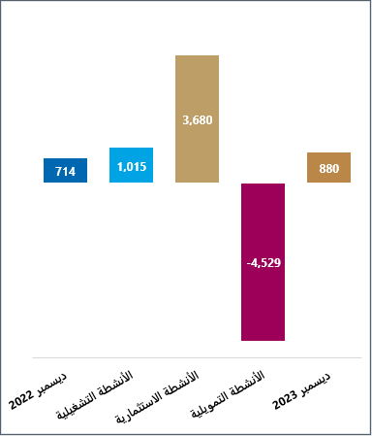
نظرة عامة على بيان المركز المالي الموحد والتدفقات النقدية الموحد
نظرة عامة على بيان المركز المالي الموحد
نظرة عامة على بيان التدفقات النقدية الموحد
الإجمالي: 37,540 مليون قطري

Slide 26
المشاريع الجارية/المُنجزة مؤخراً
2024 |  |  |  | 2023 |  |  |  | 2022 |  |  |  | 2021 |  |  |  | 2020 |  |  |  | 2019 |  |  |  | Lمدة المشروع |  | المشروع
Q4 | Q3 | Q2 | Q1 | Q4 | Q3 | Q2 | Q1 | Q4 | Q3 | Q2 | Q1 | Q4 | Q3 | Q2 | Q1 | Q4 | Q3 | Q2 | Q1 | Q4 | Q3 | Q2 | Q1 | النهاية | البداية
 |  |  |  |  |  |  |  |  |  |  |  |  |  |  |  |  |  |  |  |  |  |  |  | نوفمبر24 | أغسطس-19 | مدينة المواتر المرحلة 3
المشاريع الجارية

Slide 27
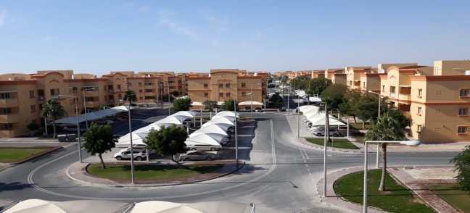
فرص المشاريع المُستقبلية
تقوم شركة بروة العقارية بإعادة إجراء دراسات جدوى وتحسينات في التصميم للعديد من الأراضي الفضاء من أجل ضمان استخدامها على أفضل وجه والحصول على عوائد مغرية بما في ذلك:
بروة الدوحة
مجمع الخور
مدينة الطاقة
دارة ب - اف
برج الخرايج السكني

Slide 28
الملحق

Slide 29
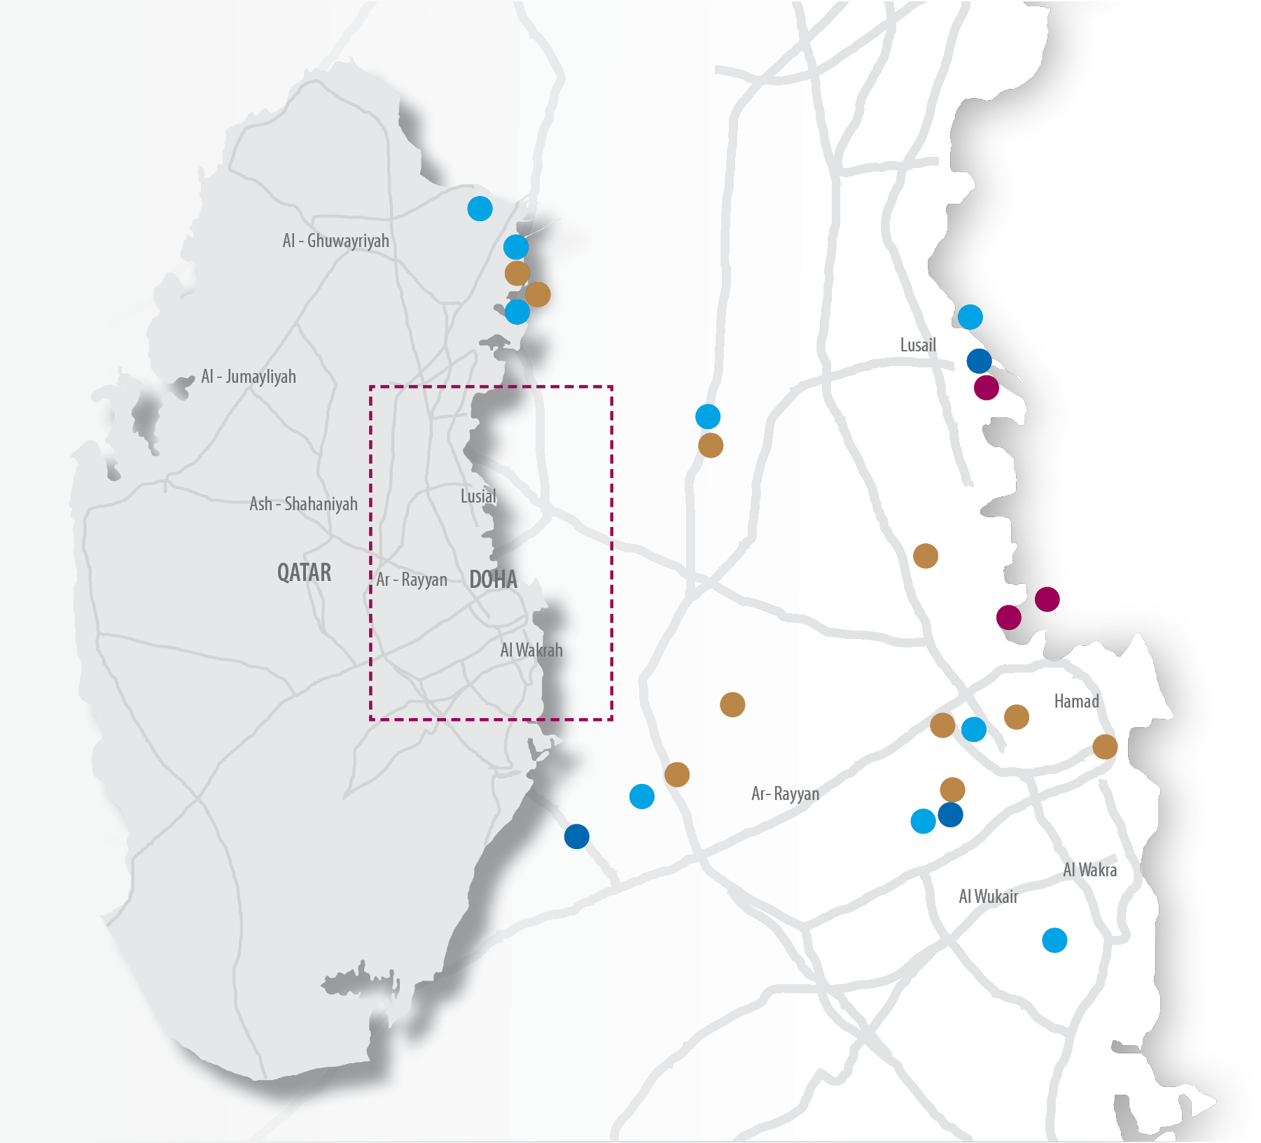
التوزيع الجُغرافي للمشاريع
المشاريع تحت التطوير
مدينة المواتر المرحلة 3
أرض الحويلة
توسعة مرافق الخور
الأراضي الغير مطورة
مرافق الخورالرياضية
بروة سلوى – مشروع شيل
أرض الوكرة السكنية
بروة الدوحة أ - ب
دارا بي - إف
توسعة أم شهرين
مدينة بروة 3
بروة البراحة مرحلة 3
برج أساس مارينا
برج الخرايج السكني
العقارية دلتا سنتر
أراضي الخور
توسعة بروة سلوى
أرض الحويلة
مدينة المواتر المرحلة 4
توسعة بروة سلوى
موقع المدرسة 4
برج الخرايج السكني
أراضي الخور
موقع المدرسة 3
توسعة أم شهرين
دارا – بي - إف
موقع المدرسة 2
برج أساس مارينا
موقع المدرسة 6
العقارية دلتا سنتر
مستودعات
بروة السد
ا و ب بروة الدوحة
موقع المدرسة 8
مدينتنا
مساكن السيلية
بروة لتبريد المناطق
مساكن مسيمير
مدينة بروة 3
قرية بروة وتوسعتها
مدينة مواتر مراحل 1 و2
بروة البراحة
مدينة مواتر مرحلة 3
مدينة مواتر مرحلة 4
مخازن و ورش البراحة
مجمع مكينس السكني
بروة البراحة مرحلة 3
موقع المدرسة 5 و7
مدينة الوكرة السكنية
موقع المدرسة 1
تشغيلي
براحة الجنوب

Slide 30
المحفظة السكنية
عدد الوحدات السكنية | نوع المشروع | اسم المشروع
3,171 | سَكني | مُجمع الخور
982 | سكن العُمال | سكن العُمال 3*
688 | سكن العُمال | سكن راس لفان – الجانب الغربي*
662 | سكن العُمال | سكن العُمال 2*
493 | سكن العُمال | كبائن 451 المرحلة 2 *
329 | سكن العُمال | سكن العُمال 1*
320 | سَكني | أبراج أساس
250 | سكن العُمال | مُخيم العُمال في دُخان*
48 | سَكني | حديقة العقارية – دُخان
6,780 | سَكني | مدينتنا
16,848 | سكن العُمال | الحي الأرجنتيني*
^{* غُرف عُمال}

Slide 31
محفظة العقارات ذات الاستخدام المُتعدد (2/1)
اسم المشروع | نوع المشروع | الوحدات السكنية | تجاري ( م2) | مكاتب ( م2) | فنادق ( مفتاح ) | مُستودعات ( م2)
مخازن و ورش بروة البراحة | صناعي | - | - | - | - | 184,8
بروة السد | استخدام مُتنوع | 261 | 4,2 | 41.8 | 232 | -
قرية بروة | استخدام مُتنوع | 457 | 106,2 | - | - | -
مساكن مسيمر | استخدام مُتنوع | 992 | 2,0 | - | - | -
مساكن السيلية | استخدام مُتنوع | 992 | 2,2 | - | - | -
بروة البراحة* | استخدام مُتنوع | 8,576 | 3,3 | - | - | -
الخور شل | استخدام مُتنوع | 350 | 1,4 | - | - | -
مدينة المواتر (المرحلة الأولى) | استخدام مُتنوع | 176 | 17,4 | - | - | 0,8
مدينة المواتر (المرحلة الثانية) | استخدام مُتنوع | 176 | 18,7 | - | - | 0,8
مدينة المواتر (المرحلة الثالثة القسم أ) | استخدام مُتنوع | - | 34,9 | - | - | -
مُستودعات أم شهرين* | استخدام مُتنوع | 72 | 1,7 | 0,5 | - | 259,5
^{* غُرف عُمال}

Slide 32
محفظة العقارات ذات الاستخدام المُتعدد (2/2)
اسم المشروع | نوع المشروع | الوحدات السكنية | تجاري ( م2) | مكاتب ( م2)
توسعة مدينة بروة | استخدام مُتنوع | 177 | 10,7 | -
مجمع مكينس* - مدينة سكنية منخفضة التكلفة | استخدام مُتنوع | 25,360 | 13,3 | 5,4
مسيعيد | استخدام مُتنوع | 138 | 12,3 | 7,1
مبنى السلطة القديم | استخدام مُتنوع | - | 0,9 | 11,6
مُجمع دُخان التُجاري | استخدام مُتنوع | 31 | 1,7 | 0,2
سوق دُخان | استخدام مُتنوع | - | 3,7 | 1,0
مركز مسيعيد التُجاري | استخدام مُتنوع | - | 7,7 | 1,4
مرافق الخور | منافذ بيع | - | 1,4 | -
أبراج أساس : وحدات تُجارية | منافذ بيع | - | 1,1 | -
مُجمع العقارية التُجاري | منافذ بيع | - | 1,3 | -
توسعة مرافق الخور | استخدام مُتنوع | 816 | 7,9 | -
^{* غُرف عُمال}

Slide 33
المحفظة الدولية
اسم المشروع | نوع المشروع | المكتب ( 000 متر مُربع)
كافنديش | مكتب | 1,0
الساحل الشمالي (نورث رو) | مكتب | 2,2

Slide 34
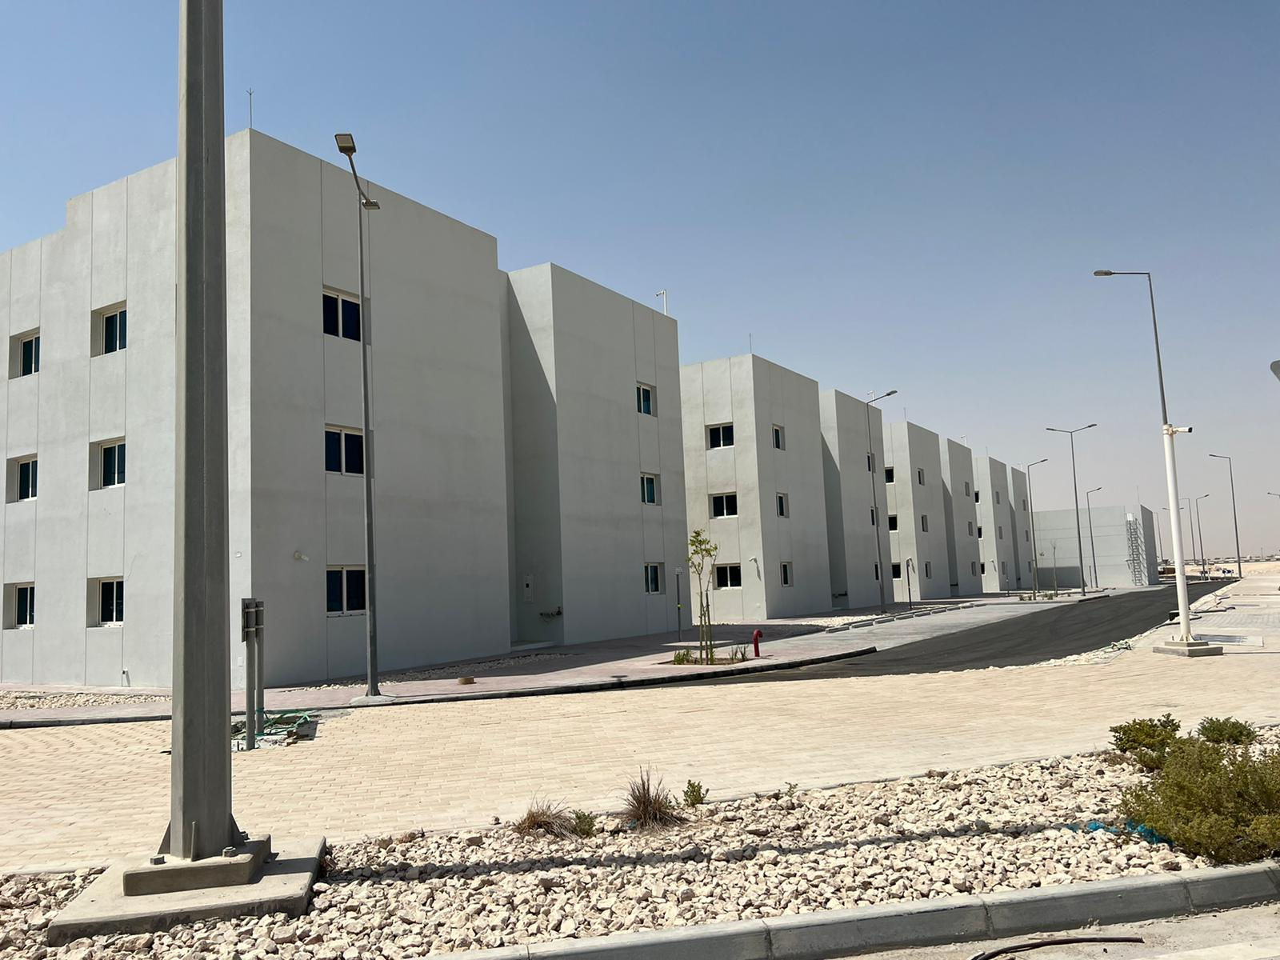
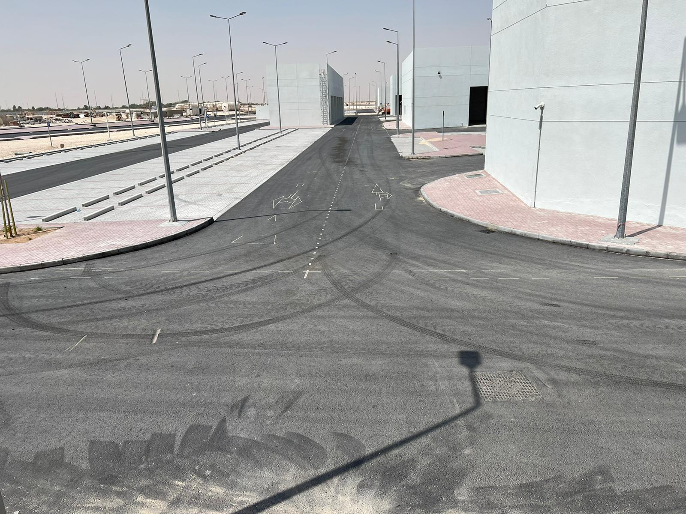
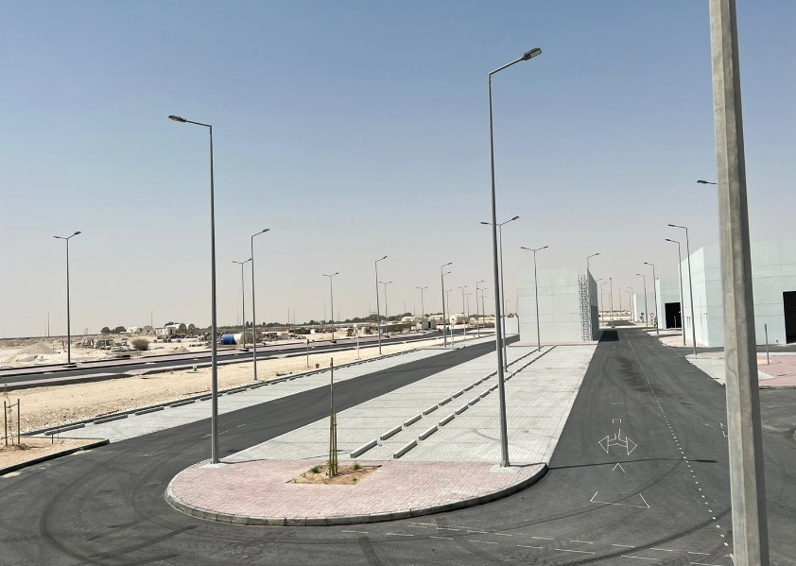
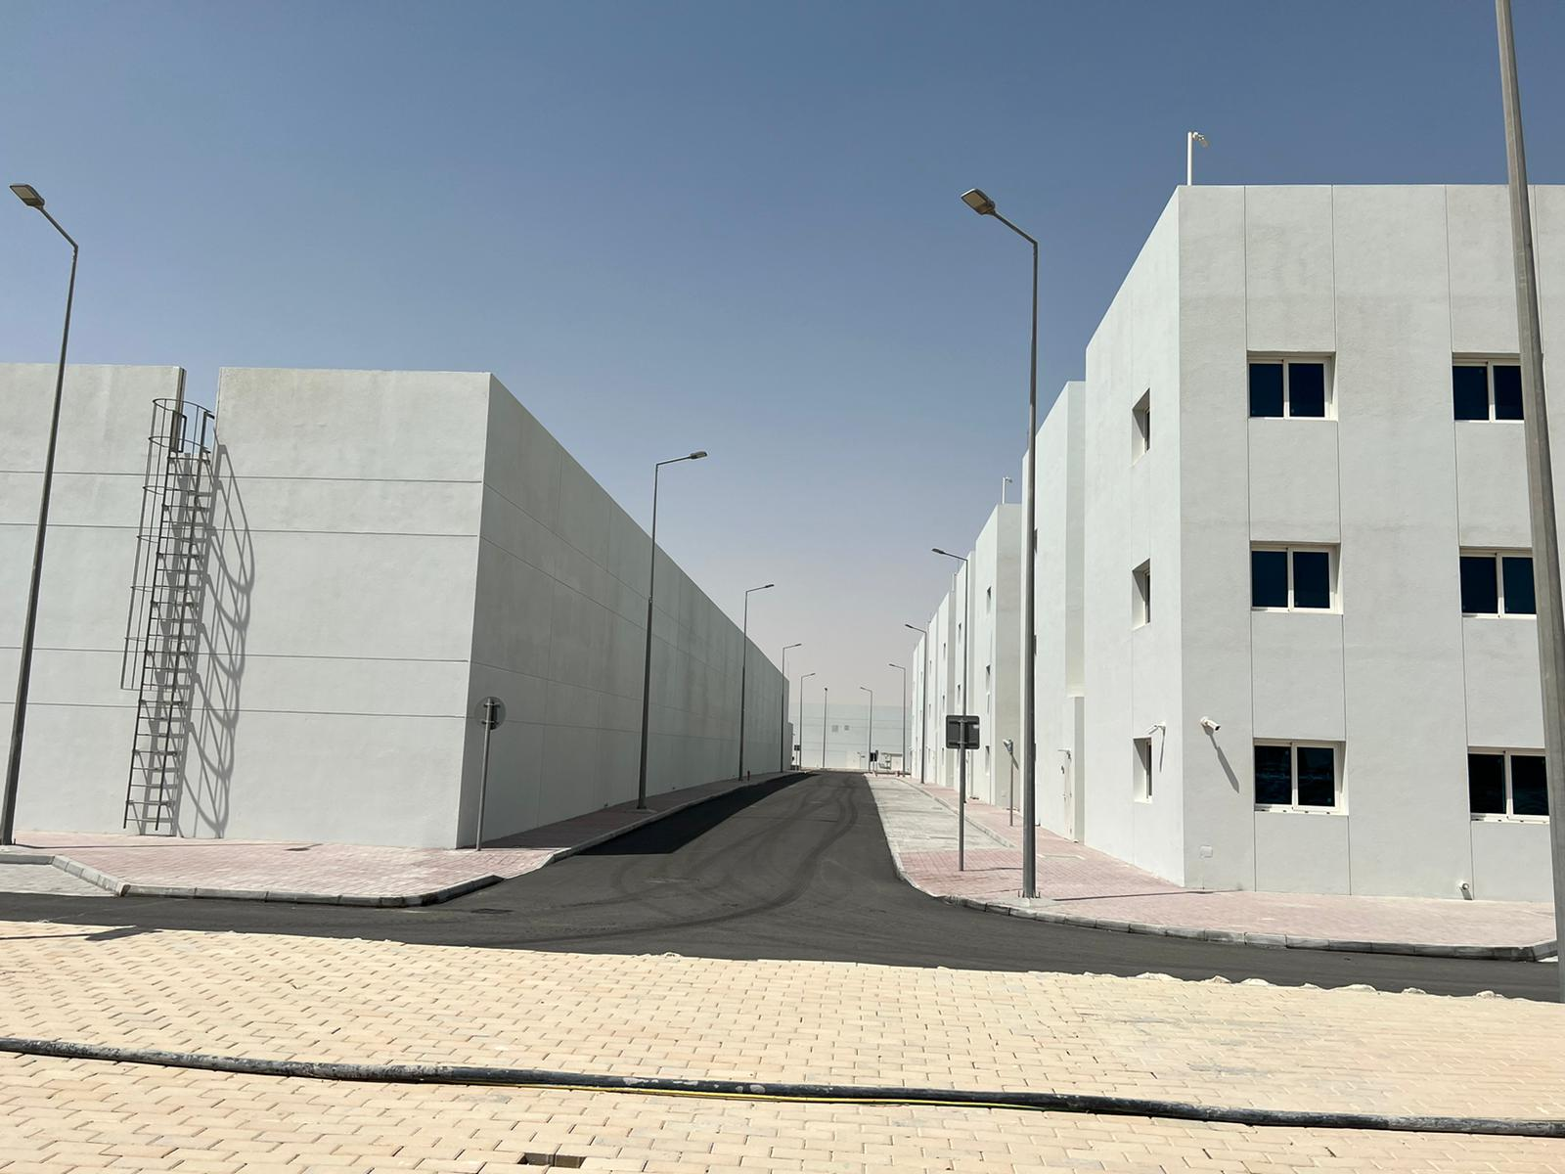
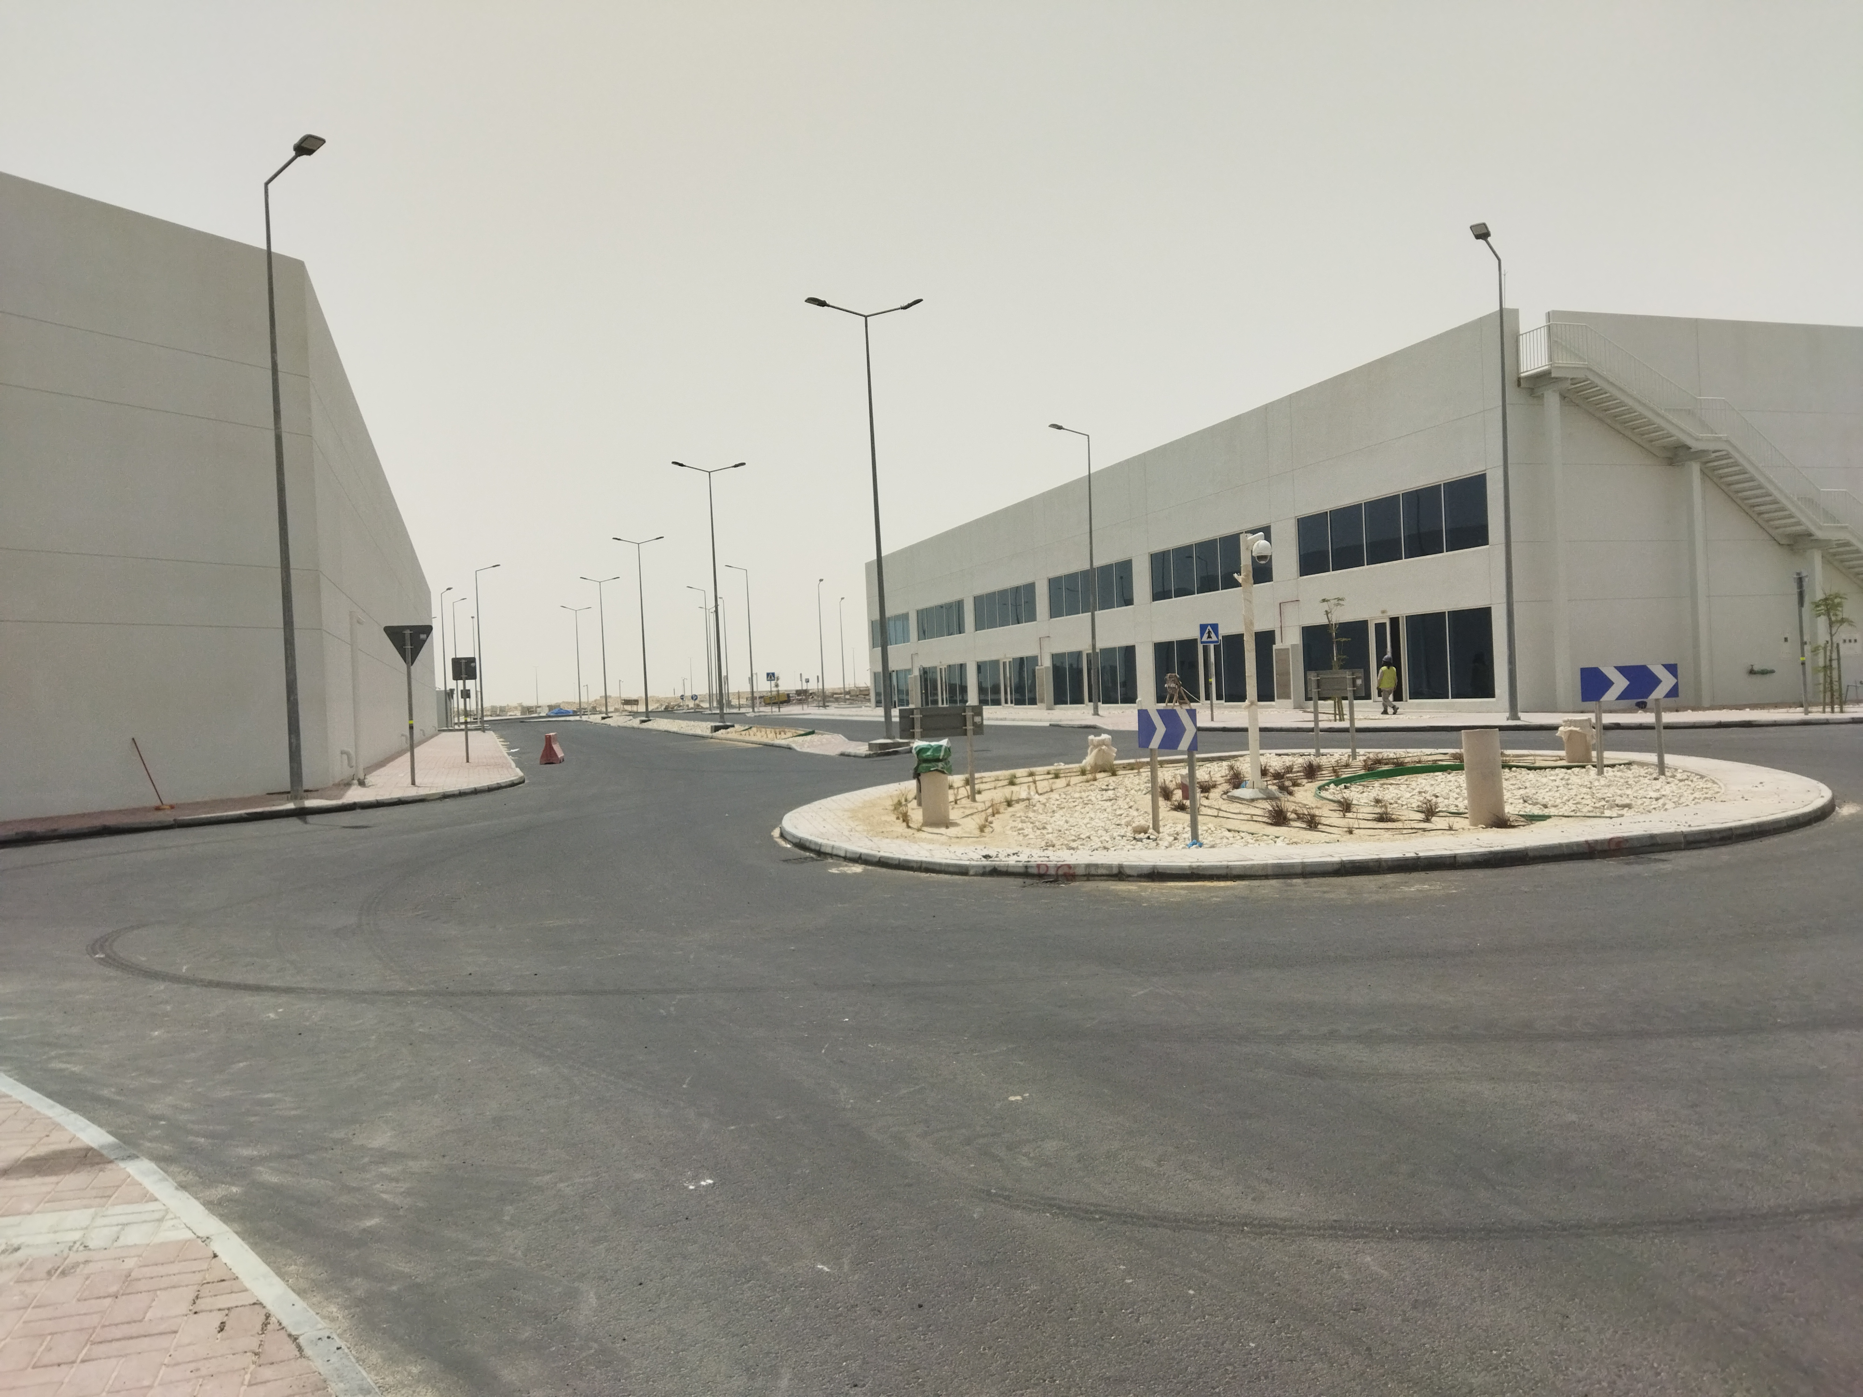
مدينة المواتر المرحلة الثالثة – القسم الأول – مركز التيسير للخدمات
مدينة المواتر المرحلة الثالثة – القسم الأول – مركز التيسير للخدمات
مساحة الأرض (م2) | 61,605
المساحة المُشيدة (م2) | 34,948
تاريخ بدء التشييد | أغسطس 2019
تاريخ انتهاء التشييد | سبتمبر 2022

Slide 35
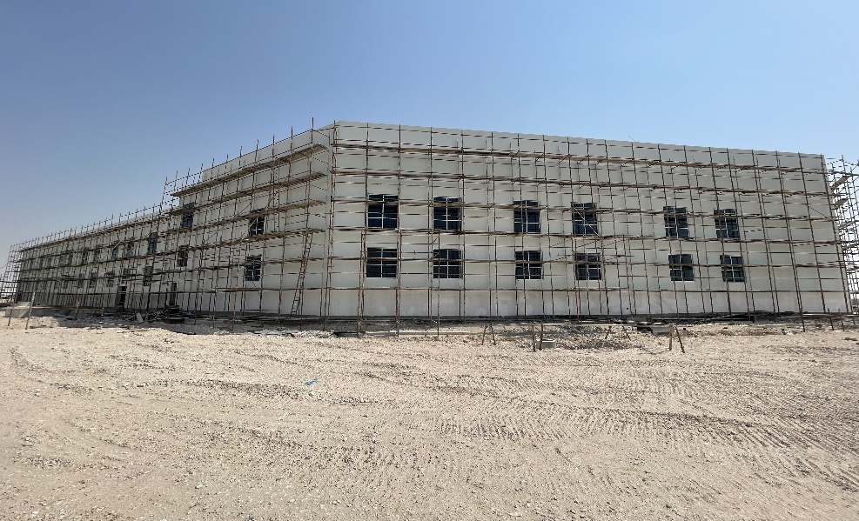
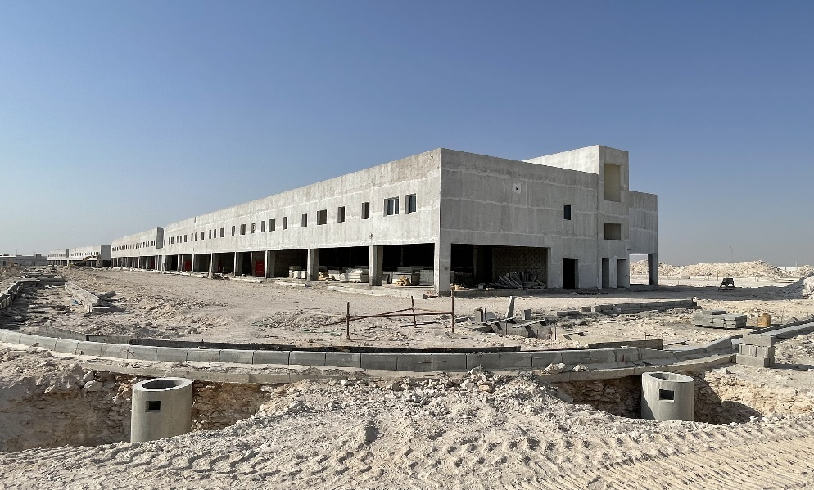
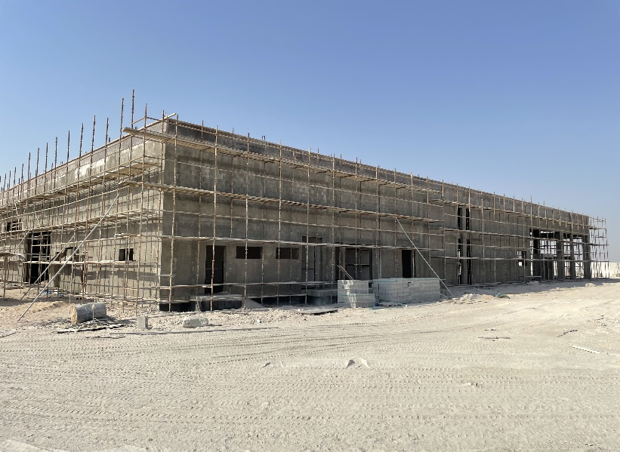
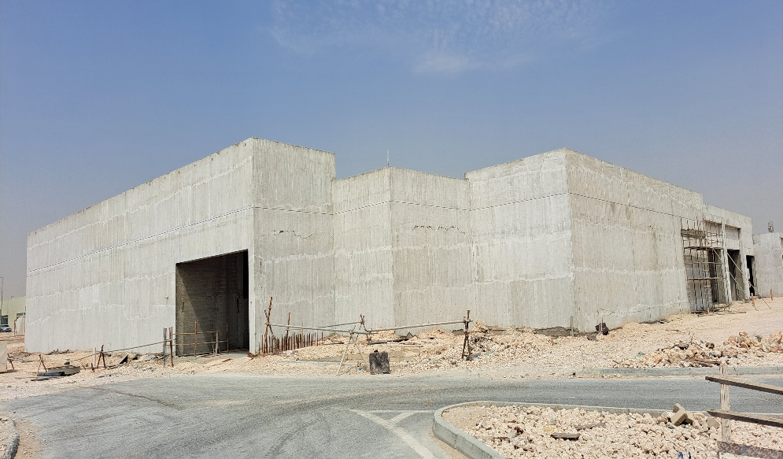
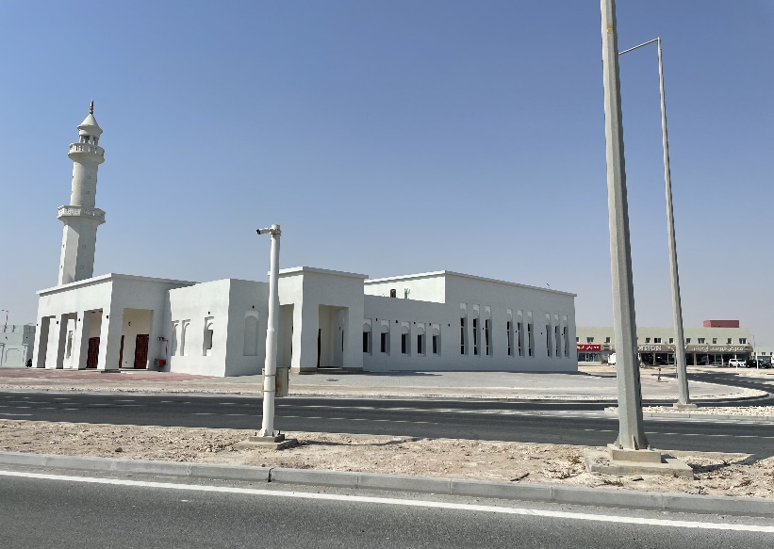
مدينة المواتر المرحلة الثالثة – القسم الأول – الخدمات الأخرى
Spare Parts Mall
Showrooms & Accommodations
Premium Showroom
مدينة المواتر المرحلة الثالثة – القسم الأول – الخدمات الأخرى
مساحة الأرض (م2) | 273,878
المساحة المُشيدة (م2) | 131,270
تاريخ بدء التشييد | يوليو 2020
تاريخ انتهاء التشييد | نوفمبر 2024
Hypermarket
Masjid

Slide 36
الأراضي الفضاء المحلية
المساحة ( الف م2) | المملوكة
523 | براحة 3
130 | دارا (بي - إف)
48 | بروة الدوحة
38 | العقارية دلتا سنتر
28 | نادي شاطئ الحُويلة
28 | أبراج أساس
28 | العقارية ساوثغيت
15 | امتداد أرض شل
4 | برج الخرايج السكني
المساحة (الف م2) | المؤجرة
330 | مدينة بروة المرحلة 3
266 | مدينة المواتر المرحلة 4
405 | منطقة الخور
59 | توسعة ام شهرين

Slide 37
الأراضي الفضاء الدولية
المساحة ( م2) | الدولة | الأرض
12,5 | البحرين | خليج البحرين
54,7 | قُبرص | أرض قُبرص
3,1 | المغرب | فاس*
70,3 |  | الإجمالي
* يشمل المباني الموجودة مُسبقاً

Slide 38




فريق علاقات المستثمرين
+974 44088785
Barwa.Investor@barwa.com.qa
www.barwa.com

